Slide 1
Bonjour!
lundi, le vingt-cinq mars

Slide 2
Travail de cloche
Translate into French: Justin read a book. Justin and I said “this is a good book.” Justin and Celine wrote a book which was bad.
Notes:
é

Slide 3
Bonjour!
lundi, le vingt-cinq mars
un moment de culture francophone
le roman-photo
révision

Slide 4
Pourquoi tombons-nous?
Nous tombons pour apprendre comment se lever.

Slide 5
Sommes-nous prêts?
Nous sommes prêts !

Slide 6
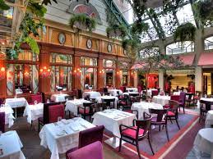
Selon M. Gerson, Le Saint-Amour est le meilleur restaurant à Québec.

Slide 7
Le Roman-Photo
pp. 288 - 289

Slide 8
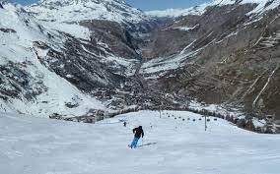

Slide 9
Rewrite the following sentences changing the mode to the passé composé, substituting the appropriate direct object and indirect object pronouns, and making any other necessary changes.
Ils donnent deux brioches à la cannelle à sa sœur.
Nous montrons un stylo à Justin et Celine.
Vous écrivez deux lettres à vos profs.
Votre mère lit un conte de fée à Thomas et toi.
Roland et Jean disent des nouvelles intéressantes à Marcel et moi.

Slide 10
Devoirs

Slide 11
Billet de sortie
Translate into French: Justin was reading a book. Marie and Louise were writing a song. My mother and you were telling Bertrand that the pie was ready. Suddenly, Don began singing.
Notes:
é

